Slide 1
Военная техника, участвовавшая в Великой Отечественной войне
1941-1945

Slide 2
«Наиболее опасным для наших танков являются советские тяжелые и сверхтяжелые противотанковые орудия, которые установлены во всех ключевых точках поля боя. Поскольку русские - мастера камуфляжа, заметить и нейтрализовать их противотанковые пушки очень трудно.» Hans-Ulrich Rudel, Luftwaffe, SG2
Советская 76-мм дивизионная пушка ЗИС-3 1942 года представляет собой универсальную артиллерийскую систему, предназначенную для непосредственного огневого усиления действий стрелковых подразделений и для использования в качестве эффективного противотанкового средства.

Slide 3
История создания ЗИС -3
Главным конструктором пушки стал Василий Гаврилович Грабин. ЗИС-3 получила название по месту своего рождения и производства - заводу имени Сталина (он же завод № 92, он же «Новое Сормово») в городе Горьком.

Slide 4
Разработка пушки начата в мае 1941 года по инициативе В. Г. Грабина без официального задания Главного артиллерийского управления Красной Армии (ГАУ). Это объяснялось неприятием дивизионной артиллерии калибра 76 мм главой этого ведомства маршалом Г. И. Куликом. Он считал, что дивизионная артиллерия не способна бороться с тяжёлыми немецкими танками, появление которых ожидалось в самое ближайшее время. Перед войной более перспективными считались дивизионные орудия калибра 85-95 мм и орудия схожего калибра.
Вот как сам Василий Грабин объяснял необходимость производства СИЗ-3:
«Учитывая, что постановка каждой новой пушки на валовое производство и перевооружение Красной армии — процесс сложный, длительный и дорогой, я подчеркнул, что применительно к ЗИС-3 все решается просто и быстро, потому что она представляет собой 76-миллиметровый ствол, наложенный на лафет 57-миллиметровой противотанковой пушки ЗИС-2, которая находится у нас на валовом производстве. Поэтому постановка на производство ЗИС-3 не только не обременит завод, но, наоборот, облегчит дело тем, что вместо двух пушек Ф-22 УСВ и ЗИС-2 в производство будет идти одна, но с двумя разными трубами ствола. К тому же ЗИС-3 обойдется заводу втрое дешевле, чем Ф-22 УСВ. Все это вместе взятое позволит заводу сразу увеличить выпуск дивизионных пушек, которые будут не только проще в изготовлении, но удобнее в обслуживании и надежнее. Заканчивая, я предложил принять на вооружение дивизионную пушку ЗИС-3 взамен дивизионной пушки Ф-22 УСВ.»

Slide 5
Ровно через месяц после нападения Германии, 22 июля 1941 года, дивизионная пушка ЗИС-3 была представлена маршалу Григорию Кулику. И это именно он чуть не поставил крест на судьбе ЗИС-3. «Кулик немного помолчал, готовясь высказать свое решение, и высказал: — Вы хотите заводу легкой жизни, в то время как на фронте льется кровь. Ваши пушки не нужны. Он замолчал. Мне показалось, что я ослышался или он оговорился. Я сумел только произнести: — Как? — А вот так, не нужны! Поезжайте на завод и давайте больше тех пушек, которые на производстве.»
Дальнейшая судьба ЗИС-3 была предрешена неудачным началом Великой Отечественной войны, что вызвало большие потери имевшейся артиллерии, а также упорством и смелостью самого Василия Грабина.
После директивы Сталина артиллерийским заводам разрешалось давать фронту больше пушек, даже ценой снижения их качества.
По совместному решению Грабина (его личную ответственность) и руководства завода № 92 в серийное производство пошла именно ЗИС-3.

Slide 6
В боях 1941 г. ЗИС-3 показала своё преимущество над тяжёлой и неудобной для наводчика Ф-22УСВ. В январе 1941 года Грабину удалось представить пушку Сталину. «Закончив осмотр, который длился несколько часов — за это время все ознакомились не только с механизмами, но даже и с некоторыми деталями,— Сталин сказал: — Эта пушка — шедевр в проектировании артиллерийских систем. Почему вы раньше не дали такую прекрасную пушку? — Мы еще не были подготовлены, чтобы так решать конструктивные вопросы,— ответил я. — Да, это правильно... Вашу пушку мы примем, пусть военные ее испытают. Многие из присутствовавших хорошо знали, что на фронте находится не меньше тысячи пушек ЗИС-3 и что армия оценивает их высоко, но об этом никто не сказал. Умолчал и я».

Slide 7
12 февраля, ЗИС-3 приняли на вооружение. Формально именно с этого дня и началась ее фронтовая служба. Но Грабин не случайно вспоминал о «тысяче пушек ЗИС-3», которые уже воевали к тому времени. Эти пушки были собраны контрабандой: о том, что в сборке находятся не серийные образцы, а нечто новое, на заводе № 92 знали считанные люди.
ЗиС-3 во время боя на территории завода «Красный Октябрь» в Сталинграде. Фото: Фотохроника ТАСС

Slide 8
Технические особенности ЗИС-3
Ствол орудия ЗИС-3 – моноблок, с казёнником и дульным тормозом (поглощавшим около 30 % энергии отката). Затвор вертикальный клиновой, полуавтоматический. Полуавтоматика затвора механического типа. Спуск кнопочный или рычажный (на орудиях различных производственных серий). Ресурс ствола у орудий первых серий – 5000 выстрелов, у большинства орудий – 2000 выстрелов. Противооткатные устройства при выстреле откатываются со стволом, состоят из гидравлического тормоза отката и гидропневматического накатника. Откат постоянный. Подъёмный механизм имеет два сектора. Поворотный механизм винтового типа. Рукоятки подъёмного и поворотного механизмов размещены слева от ствола, что существенно облегчало работу наводчика при стрельбе по движущимся целям. Уравновешивающий механизм пружинный, тянущего типа, состоит из двух колонок. Боевая ось прямая. Колеса металлические, с резиновыми шинами, близкие к таковым от автомобиля ГАЗ-АА (отличались иной формой ступицы). Для защиты расчёта орудие имело щит толщиной 5 мм. Орудие комплектовалось панорамным прицелом (орудия, направляемые в противотанковую артиллерию – прицелами прямой наводки ПП1-2 или ОП2-1). Для перемещения конной тягой ЗИС-3 комплектовались унифицированным передком обр.1942 г. для полковых и дивизионных пушек.

Slide 9
ЗИС-3 имело весьма важное преимущество при противотанковом применении – орудие не зарывалось при стрельбе в грунт, как многие немецкие пушки. Это позволяло расчету оперативно реагировать на опасность со всех сторон, и при случае быстро перекатывать артиллерийскую установку вслед за своей наступающей пехотой. Появившиеся в 1943 году на поле боя немецкие «тигры», «пантеры» и тяжелые самоходные артустановки стали неуязвимыми для огня ЗИС-3 при стрельбе по лобовой броне. Однако советские артиллеристы стали активно применять тактику засад, расстреливая врага выстрелами в менее защищенные борта. После появления у Красной Армии подкалиберных и кумулятивных снарядов противотанковые свойства ЗИС-3 улучшились, позволив пушке на дистанциях ближе 500 метров уверенно пробивать 80-мм лобовую броню.

Slide 10
Свою первую громкую победу ЗИС-3 одержала в Курской битве (05.07.1943-23.08.1943). Это грозное орудие, вместе с 45-миллиметровыми противотанковыми пушками и 122-миллиметровыми гаубицами М-30, составила основу советской артиллерии. В числе потерь, которые немцы понесли в разгромном сражении, были почти шесть тысяч танков и самоходок. В войсках противника ЗИС-3 называли «Ratsch-Bumm» — «Трещотка», так как звук снаряда, который летел со сверхзвуковой скоростью, они слышали прежде, чем до них долетал звук пушечного выстрела.

Slide 11
Главный инженер отдела артиллерии корпорации "Krupp", профессор Вольф, в своих мемуарах отмечал: «Немецкие орудия Второй Мировой войны превосходили орудия всех других стран за исключением Советского Союза. Именно поэтому, без всяких преувеличений я могу сказать, что советский ЗИС-3 было лучшим орудием Второй Мировой войны.» Советские солдаты, прежде всего артиллеристы дивизионных и противотанковых артполков, за простоту, послушность и надежность называли ЗИС-3 ласково — «Зося». В других частях за скорострельность и высокие боевые характеристики она была известна под народным вариантом расшифровки аббревиатуры: «Залп имени Сталина». Именно ЗИС-3 называли чаще всего просто «пушкой Грабина» — и никому не нужно было пояснять, о каком конкретно орудии идет речь.

Slide 12
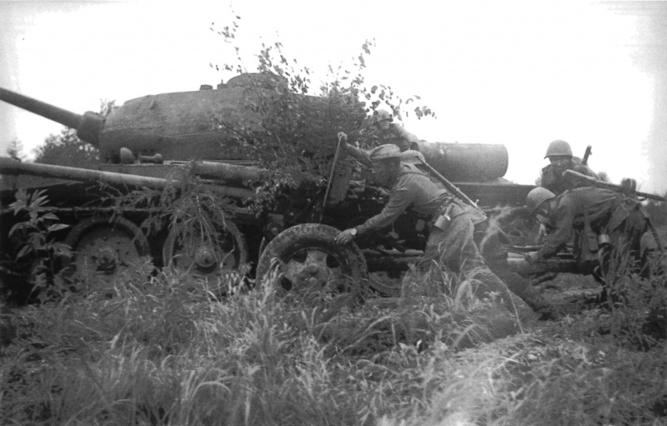
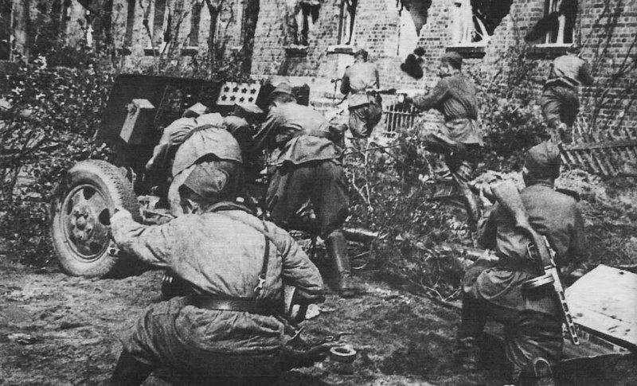
Именно о ЗИС-3 Сталин сказал: "Эта пушка выиграла войну". ЗИС-3 справедливо считается легендарной: наряду с танком Т-34 и самолетом Ил-2, 76-мм дивизионная пушка образца 1942 года стала одним из ярких символов победы Красной Армии в Великой Отечественной войне.

